Slide 1

基于虚拟足迹聚类的轻量级Web3D地铁火灾逃生关键技术
同济大学创新项目
结题答辩会
小组成员：朴雪 谢康
导师 ：贾金原教授
同济大学（软件学院）
2020年5月1日
Notes:
各位专家老师同学下午好，非常荣幸在此机会第一个向大家汇报我们团队的最新研究成果，即基于虚拟足迹聚类的轻量级Web3D地铁火灾逃生关键技术，这个课题项目是同济大学软件学院与同济大学土木学院联合发起的重点交叉课题项目。接下来我将会将向大家详细介绍。

Slide 2
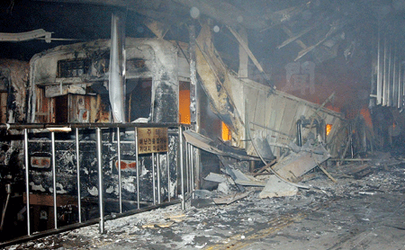
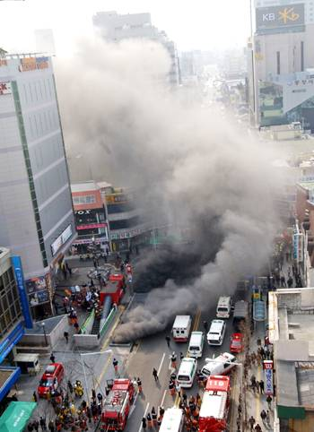
地铁火灾的危害
地铁站火灾往往伴随着惨痛的损失和伤亡
缺乏火灾逃生训练
韩国 ( 2003)
乘客人数: 超过600人
死亡人数: 198
受伤人数: 146
失踪人数: 298
俄罗斯 (2013)
乘客人数 : 将近5000人
死亡人数: 0
受伤人数: 11
失踪人数: 0
Notes:
众所周知（点），地铁站因其环境封闭且人流密集的特点，一旦发生火灾所造成的后果都极其烟中，（点）近几年分别发生在韩国和俄罗斯的两起特大地铁火灾，（点）经济损失十分惨重，（点）但是人员伤亡情况却天差地别，长期忽略火灾逃生教育的韩国在此次事故中死亡人数达到惊人的198人，而相对重视逃生教育的俄罗斯，其火灾发生时仅有11人受伤，由此可见消防逃生安全教育的必要。（韩国和俄罗斯要分开）加上一句，“这也是本课题的意义”

Slide 3
相关研究背景
1 GB
6 GB/600S
大规模虚拟场景（BIM），准确的火灾烟雾（烟尘和有毒气体）数据都非常巨大。 这也使得火灾应急模拟演练系统产品极其匮乏。
目前主流的单机型应急模拟演练系统：
英格兰格林威治大学开发的EXODUS单机版应急模拟系统
英国军团公司开发的军团系列软件系统
Crowd Dynamics公司开发的Myriad系统
美国Massive公司开发的Massive软件
目前主流的在线应急模拟演练系统：
EXODUS网络版应急模拟系统软件
微小且简易的场景
基于Unity3D、UE4开发的在线逃生系统
基于其他非主流引擎制作的简易的火灾逃生系统
缺少准确的烟雾数据
缺少一款大规模群体性火灾应急模拟演练系统
尤其是缺少基于Web3D技术的无插件、跨平台、可供手持终端（手机）使用的火灾应急模拟演练系统
Notes:
而通过虚拟火灾逃生系统进行训练是一种高效的训练方法（点），但是制作一款虚拟逃生平台要面对两个难题（点），巨大的场景模型和海量的烟气数据，这对于打造一款大规模、精准在线的逃生系统平台——挑战性是极高的。目前主流的逃生系统分为单机和在线两大类，（点）单机系统如上图为离线使用，硬件门槛高，使用环境要求苛刻。（点）在线系统需要安装插件、场景小，烟气数据不准确。（点）可以说对于大众来说，没有任何在线的大规模、准确的消防疏散培训系统。 Web3D的特点~~无插件 跨平台 （手机在线）

Slide 4

大规模Web3D在线火灾应急预演面临的挑战
Web3D火灾静态场景数据量巨大
地铁站场景模型结构复杂且数据量巨大
1
面临技术挑战
Web3D动态情景模型数据量巨大
大规模人群与烟气数据数据量巨大
2
Web3D应急预演大数据的网上加载速度太慢
用户容忍的等待时间只有几秒钟
3
网页浏览器Web3D在线渲染速度太慢
动态场景渲染对系统造成巨大渲染压力
4
Web3D应急演练规划计算太慢
大规模智能计算太慢难以实时实施
5
Notes:
为作为一款基于移动互联网网页端的地铁火灾逃生系统首先要面对的就是如下挑战：
（点）首先，地铁站场景非常巨大，且结构复杂，在PC端本地打开都非常缓慢
（点）第二，火灾场景中的烟雾和乘客的数据量比静态场景更加巨大
（点）第三，由于前两者庞大数据量，使得这些数据的传输就非常缓慢
（点）第四，而就算传输完毕，移动互联网的渲染能力又是捉襟见肘，因为网页端本生不适合运行3D图形，卡顿和崩溃是家常便饭。
（点）最后，逃生算法大剂量的应用人工智能算发，这样的计算量给网页端造成了巨大的计算压力。
我们的团队用了一年的时间进行研究和探索，才初步完成了将地铁站场景在网页端进行实时渲染的工作，而更加严峻的烟气和逃生人群等数据的加入，可以说在移动互联网端打造一个地铁逃生平台，是一个几乎不可能完成的任务。

Slide 5
关键技术研究内容
Web3D静态场景的轻量化处理技术
1
高效、低成本、轻量级
Web3D动态情景模型轻量化处理技术
关
键
技
术
2
实现了烟气和动态人群数据的轻量化
Web3D应急大数据渐进式传输机制
3
初始加载时间仅需数秒钟，后续加载没有明显的卡顿
轻量级Web3D应急预演在线渲染引擎
4
实现了静态场景/动态情景的实时在线渲染
轻量级Web3D地铁火灾应急预演实验平台
5
Leader-Follower寻路机制 eAACO火灾逃生规划
Notes:
在这两年来，我们团队针对上述挑战不断创新，进行了艰辛的探索。提出了五个有针对性的解决策略。
（点）首先对于静态场景的轻量化处理，使得地铁站场景可以高效、低成本、轻量级
（点）动态场景的轻量化处理，使得烟气与动态人物可以实时传输
（点）渐进式加载技术可以在，数秒钟将客户感兴趣场景成功下载
（点）在Web端我们又实现了静态加动态的场景，实现了实时渲染
（点）并且在实现了动态场景实时渲染的同时，通过eAACO算法和LF机制的加入也实现了在线逃生。
整个过程无需安装插件。
5

Slide 6
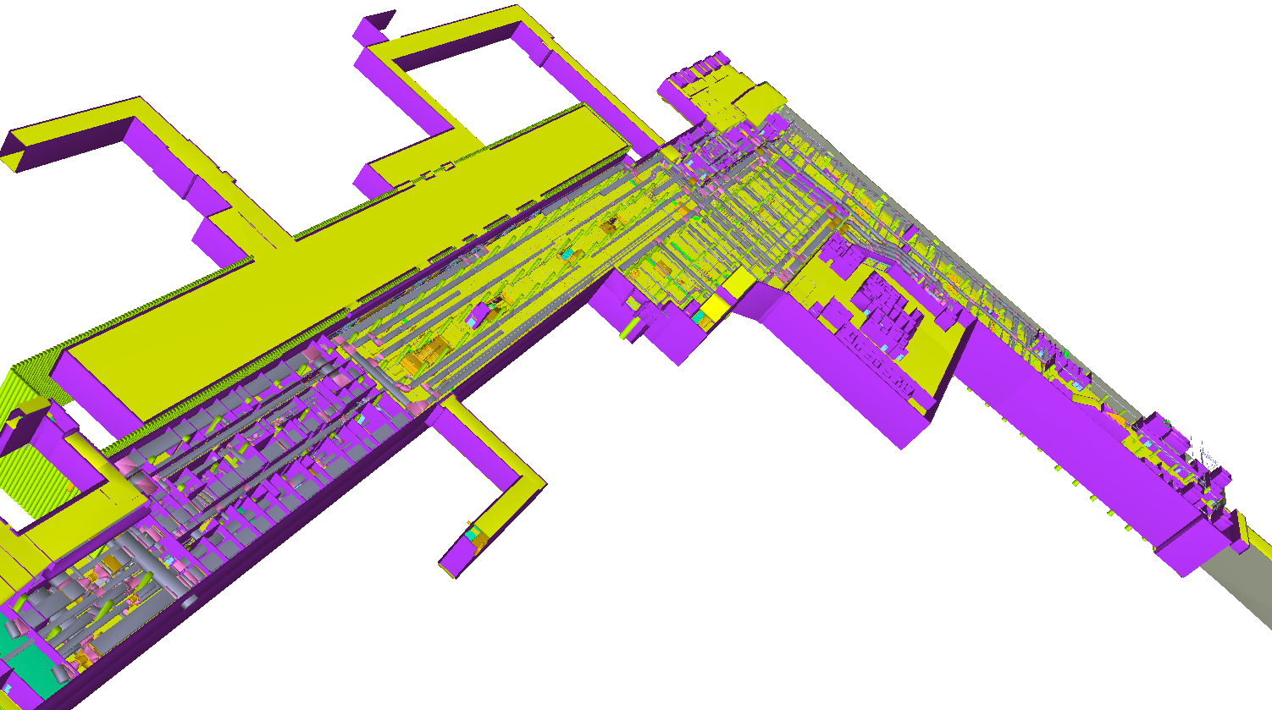
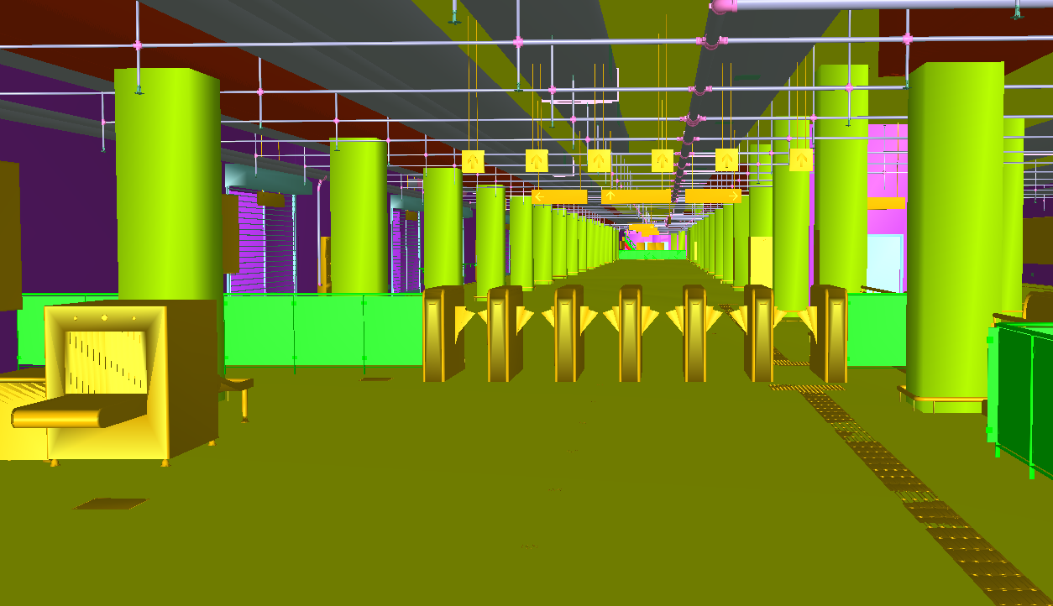
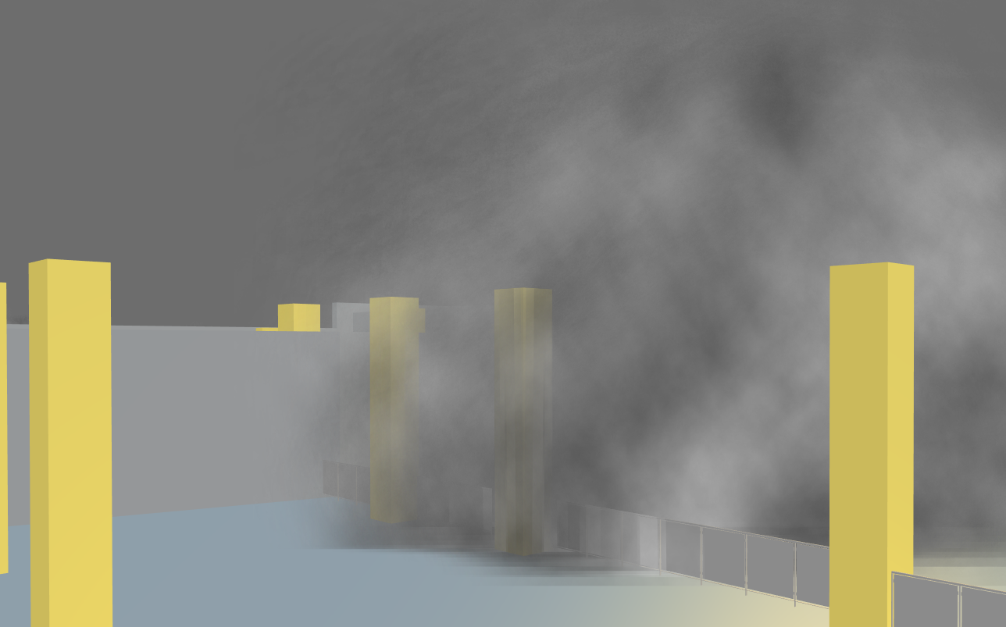
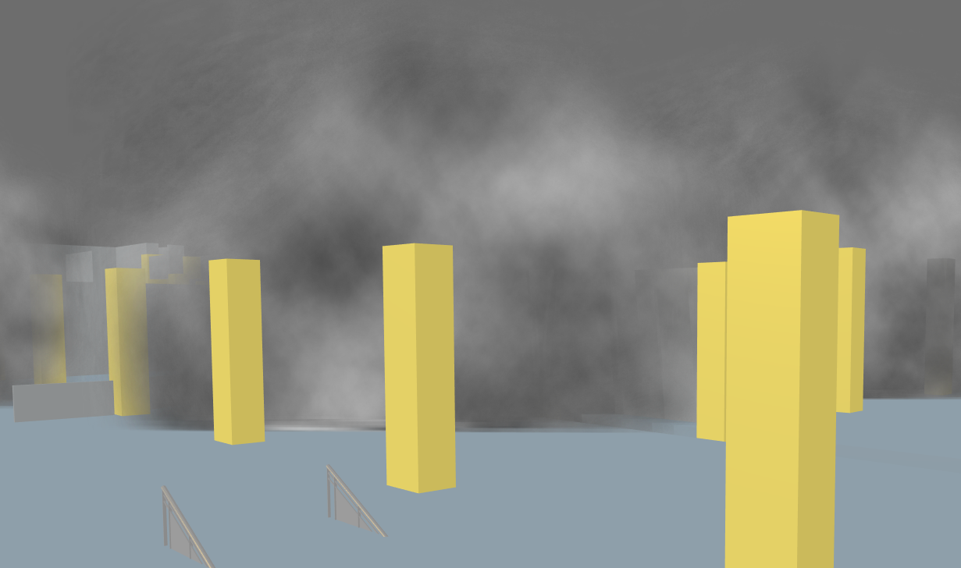
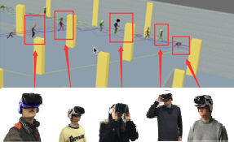
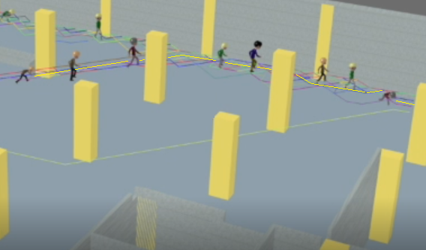
整体技术路线
Metro DB
渐进式解析
在线实时渲染
缓存管理
地铁场景的BIM数据库
查重与去冗
构件无损压缩
数据分类打包
渐进式场景传输
Revit BIM 建模工具
粒子系统轻量化
插值烟气模拟
在线实时渲染
缓存管理
Smog DB
去除冗余数据
线性化处理
数据归一化
数值赋予透明度
渐进式场景传输
烟雾数据库
FDS工具
虚拟化身复制
实时在线渲染
缓存管理
网格模型轻量化
动画数据轻量化
模型外观多样化
人物体态多样化
渐进式人群传输
Avatar DB
Blender
建模工具
人物模型数据库
路径数据采集
Traces DB
在线解析足迹数据聚类
Clustering
工具
人物路径数据库
Leader-Follower寻路机制
eAACO路径规划
逐步传输规划路径
大型在线乘客火灾逃生训练
Notes:
首先介绍一下我们的整体技术路线，
（点）专业的建模软件Revit制作出地铁站场景。我们将模型放入场景数据库并进行轻量化处理，处理方式是通过自研发的软件将重复部分进行查找和抽取，使其可以渐进式的传输到网页前端并被渲染出来。
（点）同时用专业FDS火灾计算软件Pyrosim，在场景中计算出若干烟雾实例，并传入数据库。通过轻量化处理，使其可以在网上传输。
（点）乘客模型采用专业3D建模软件Blender打造，并生成虚拟化身数据库，通过轻量化处理后，使之可以在前端进行实时渲染。
（点）随后用户通过VR设备在虚拟情境下进行拟真逃生，并将有效路径信息通过聚类处理传回人物足迹数据库中，最后依据 eaaco算法 LF寻路机制，前端网页实现了大规模人群火灾逃生场景。
分为：查重与去冗 构建无损压缩 分类打包 在线的渐进式解析、在线渲染、缓存管理 少了一个箭头

Slide 7
本文技术要点
1. 大规模火灾场景的轻量级在线可视化
2. 大规模烟气数据的轻量级在线可视化
3. 大规模火灾逃生人群的轻量级在线可视化
4. 虚拟逃生足迹聚类在线火灾逃生路径规划
Notes:
一，不再复述

Slide 8
大规模火灾场景的轻量级在线可视化

Slide 9
地铁车站BIM场景的轻量化预处理
服务器端
网络浏览器端
原始地铁站BIM文件 （IFC）
轻量化处理
细粒度化预处理
轻量级Web3D渲染
删除不需要实例化的语义内容
从建筑内部空间中提取外壳
打包传输
在线3D实例化
通过Merge技术实现的在线HTML5 / WebGL渲染
对BIM模型的各个构件模型进行按类别打包封装为glb数据
将较小的内部空间分成更小尺寸的区块
Notes:
由于该技术是实验室之前就有的技术，因此我会简单介绍一下基本流程。针对BIM场景的轻量化预处理，可以分解为以下几个步骤。（点）首先通过Revit软件生成高精度BIM场景模型，（点）考虑到场景中存在大量的重复构建，（点）通过查重去冗、外壳抽取等轻量化处理方式，（点）通过渐进式加载，实现了对网络传输负载的降低，（点）最终通过Merge方法和针对于HTML5的WebGL引擎技术，实现了大规模场景的实例化渲染。

Slide 10
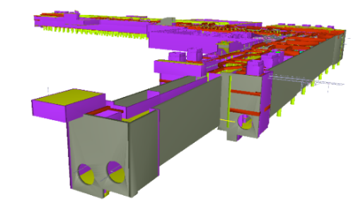
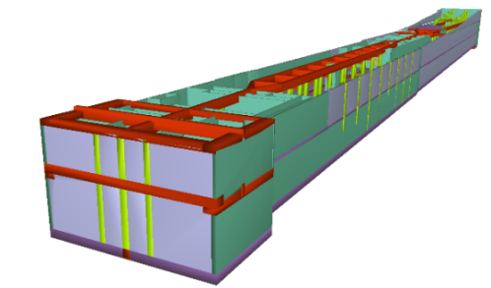
大规模火灾场景模型轻量化前后数据量对比
常规四层结构建筑
东西距离：195.096米
南北距离：112.452米
构建数量：33444
三角面片数：26,645,625
数据量：999MB
常规三层结构建筑
东西距离：624米
南北距离：48米
构建数量：1128
三角面片数：4,755,474
数据量：200MB
车公庙地铁站
同济大学地铁站
 | 原始模型数据量/MB | glTF模型数据量/MB | 压缩率
车公庙地铁站 | 999 | 13.5 | 98.6%
同济大学地铁站 | 200 | 3.42 | 98.3%
Notes:
加一个压缩比列，轻量化前后

Slide 11
大型BIM建筑模型轻量化前后能效对比（1）
测试用对比软件平台
美国欧特克（Autodesk）公司 A360平台
北京构力科技有限公司 BIMBox平台
合肥大象云信息技术有限公司 大象云VPM平台
测试用硬件平台
 | 个人电脑测试平台 | iOS测试平台 | 安卓测试平台
中央处理器： | Intel Core i5 | Apple A12 | Snapdragon 712
内存： | 8GB DDR4 2400MHz | 4GB | 6GB
图形处理器： | Intel Iris Plus Graphics 645 | Apple GPU | Adreno616
操作系统： | MacOSX | iOS 12.4 | Android 6.0
网络环境： | 通过USB设备连接4G移动网络 | 4G移动网络 | 4G移动网络

Slide 12
大型BIM建筑模型轻量化前后能效对比（1）
个人电脑平台测试结果
软件平台 | 模型加载时间（s） | 内存占用（MB） | 渲染帧数（FPS）
A360 | 30 | 744 | 23
BIMBox | 7 | 1100 | 26
大象云VPM | 10 | 1250 | 22
本文系统 | 2 | 650 | 50
iOS平台测试结果
软件平台 | 模型加载时间（s） | 内存占用（MB） | 渲染帧数（FPS）
A360 | 5.36 | 568 | 54
BIMBox | 10.3 | 990 | 19
大象云VPM | 22.57 | 700 | 5
本文系统 | 4.42 | 410 | 60
安卓平台测试结果
软件平台 | 模型加载时间（s） | 内存占用（MB） | 渲染帧数（FPS）
A360 | 21.01 | 623 | 25
BIMBox | 32.5 | 1126 | 20
大象云VPM | 30.9 | 875 | 10
本文系统 | 3.85 | 592 | 54

Slide 13
大型BIM建筑模型轻量化前后能效对比（2）
性能测试：选用完全轻量化之后的二进制glTF格式，即glb格式
非glb模型版本效能测试结果
测试平台 | 模型加载时间（s） | 内存占用（MB） | 渲染帧数（FPS）
电脑平台 | 2 | 650 | 50
iOS平台 | 4.42 | 410 | 60
安卓平台 | 3.85 | 592 | 54
glb模型版本效能测试结果
测试平台 | 模型加载时间（s） | 内存占用（MB） | 渲染帧数（FPS）
电脑平台 | 0.2 | 44 | 60
iOS平台 | 0.5 | 77 | 60
安卓平台 | 0.2 | 85 | 60
通过实验数据可知，采用glb格式文件可以大大提高模型加载速度，显著降低浏览器缓存占用量

Slide 14
大规模烟气数据的轻量级在线可视化

Slide 15

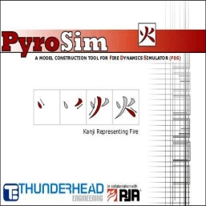
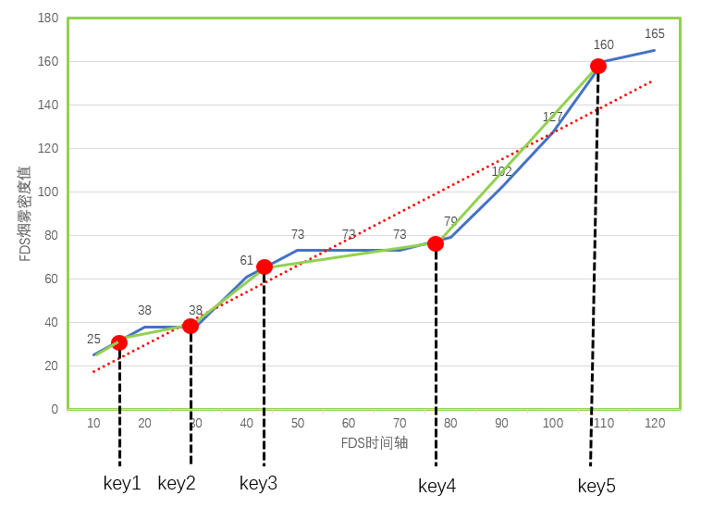
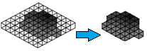
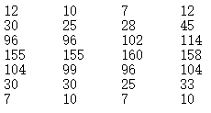
烟气分布数据的轻量化预处理技术路线
烟气数据轻量化处理的过程步骤如下：
(1) 通过FDS软件获取重量级烟雾数据
(2) 依照运行时间对烟气数据进行线性化处理;
(3) 去除烟雾数据语义的冗余内容;
(4) 对烟气数据进行归一化;
(5) 最终，通过精灵纹理粒子实现Web3D实时可视化的烟雾场景
FDS
时间线性化处理
对烟气的密度数据依照时间轴来提取数据关键帧
消除冗余的烟气数据
对提取空间中所有非零的烟气体素
数据归一化化处理
将所有非零烟气密度归一为[0，255]区间的灰度值
基于精灵纹理粒子的Web3D实时可视化烟雾体素虚拟场景
Notes:
而对于烟气的轻量化处理，（点）首先通过专业FDS火灾计算软件——Pyrosim获得了真实的火灾烟气数据，但是数据量特别巨大！（点）因此我们去除了烟雾中大量的冗余数据，（点）并对其进行了线性化处理进一步减少了数据量，（点）而归一化处理，使其烟雾的浓度值与场景中的烟雾灰度级进行对应，（点）最终在前端实现了大规模烟雾场景的轻量级渲染。

Slide 16
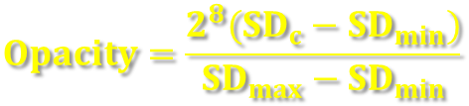
用于Web浏览器端烟气数据的轻量化处理
通过时间线性化处理，使得烟气数据精简为原始数据的五分之一
通过去除冗余烟气数据，使得原始版本数GB的数据文件精简为数十KB
通过将轻量级烟雾数据中的烟气密度划分为2⁸ = 256级别，使之与烟气精灵纹理粒子的贴图透明度相对应，级别划分效果如下所示：
Smog Density:
SDmin
SDc
SDmax
$$Opacity=\frac{2^{8}({SD}_{c}−{SD}_{min})}{{SD}_{max}−{SD}_{min}}$$
Opacity:
0
30
56
90
125
150
185
220
246
255
Notes:
依照上述过程，（点）通过去除冗余数据，我们将数据降低为原数据的从数十GB减少为十余KB，将FDS烟气浓度值分为256种级别与场景中烟气的灰度相对应，实现了烟气得轻量化处理。

Slide 17
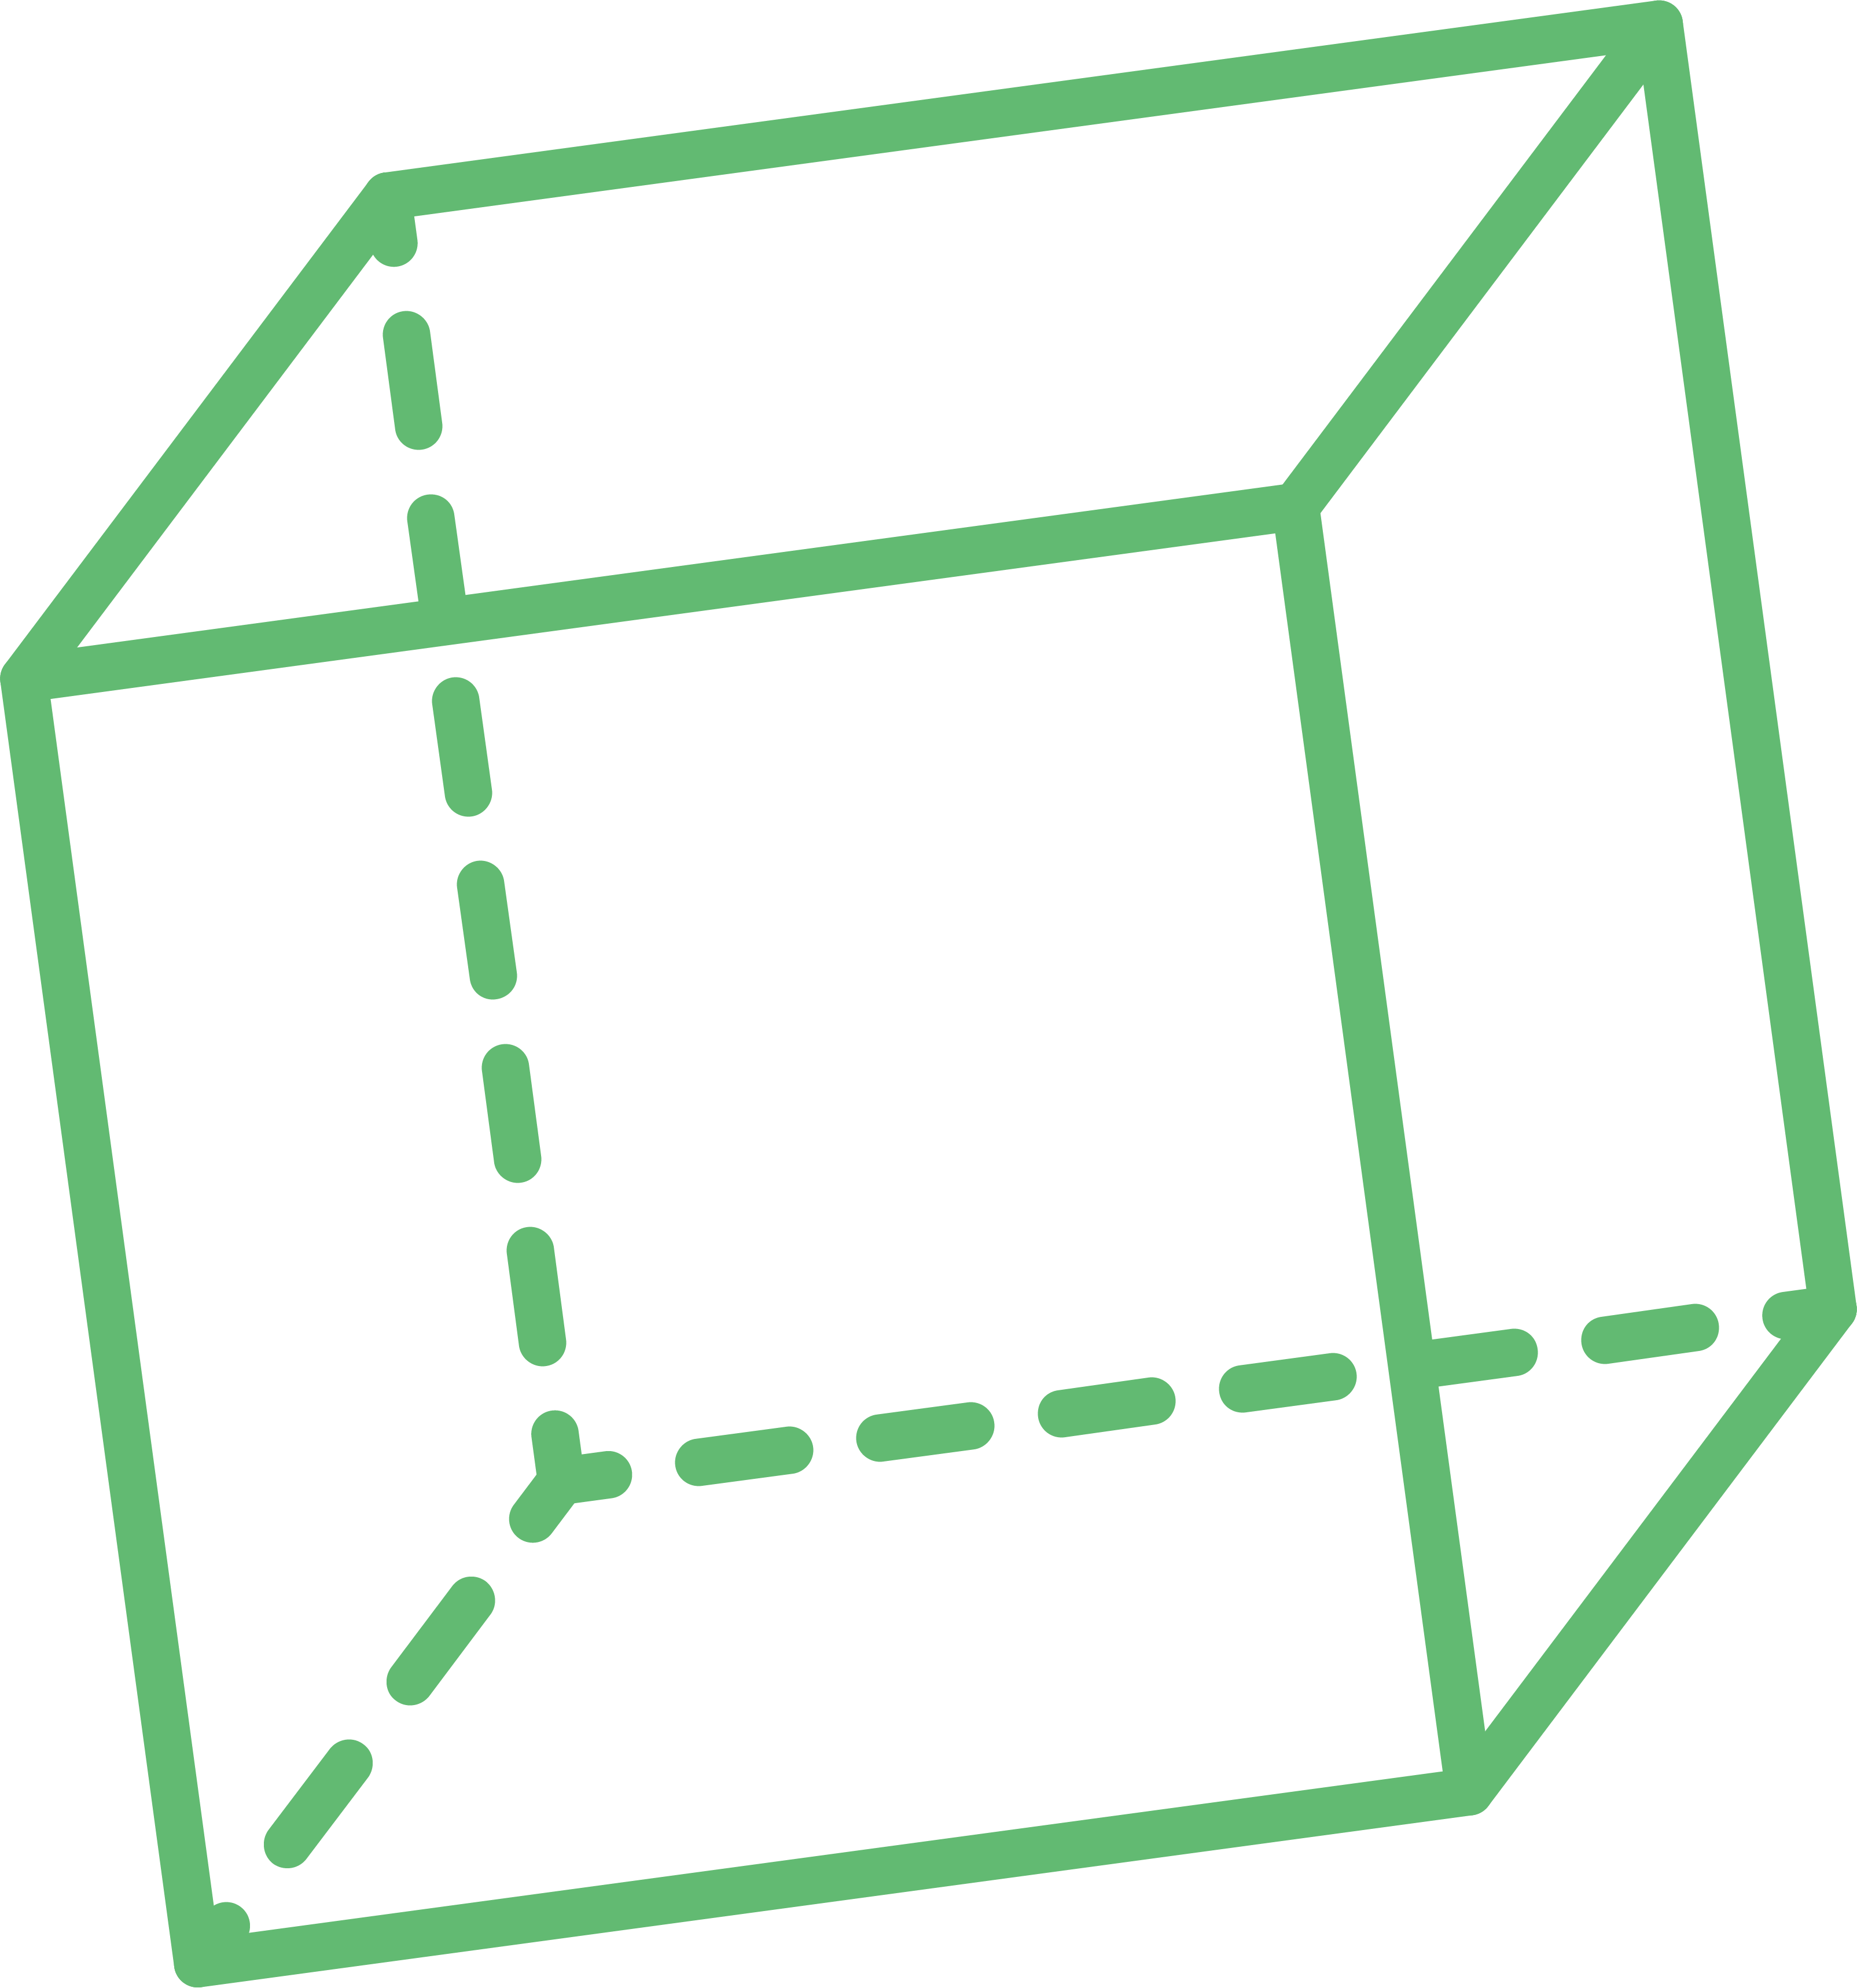

精灵纹理粒子技术
当用户近距离观察烟团时粒子数量增加
当用户近距离观察烟团时粒子数量减少
LOD-01
LOD-02
LOD-03
针对轻量级烟团的LOD优化
Notes:
（点）场景的烟雾我们采用Three.JS引擎中自带的精灵纹理粒子来制作，不但降低了数据量、提升了系统运行效率和渲染速度，计算生成的烟雾形态也很不错。（点）并且在我们项目中也实现了基于视点位置的多分辨率LOD的烟气效果优化。

Slide 18
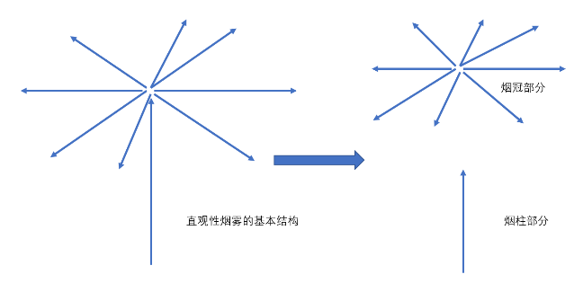
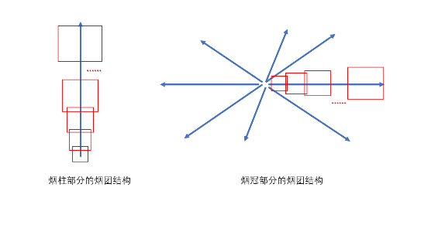
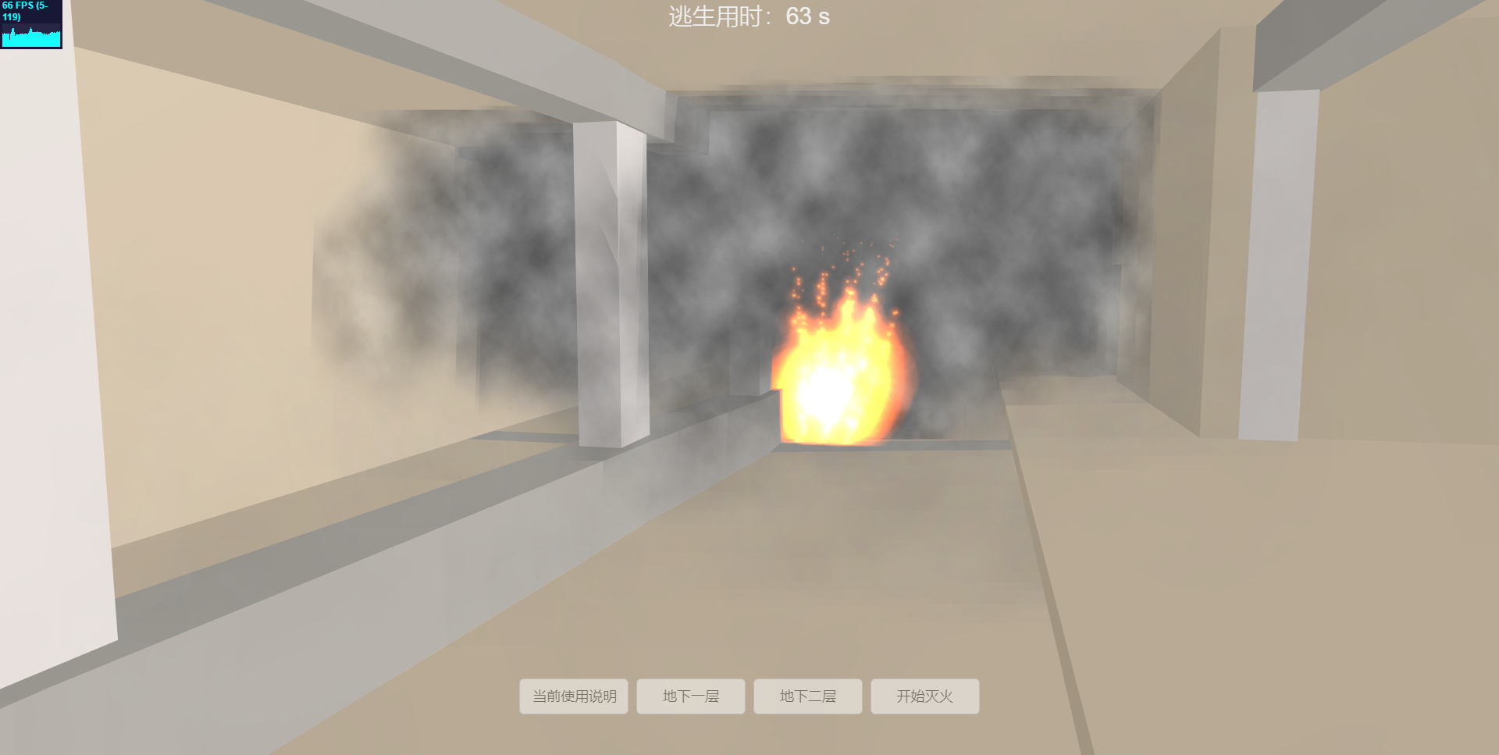
两种烟气的结构
直观性烟雾结构
直观性烟雾效果演示
Notes:
在完成烟气控制单元的设计后，我们制作了两个烟气系统，第一种是常见于各类火灾模拟系统的直观性烟气，用于表现火源位置烟气升腾的效果，其作用是表现起火点。

Slide 19
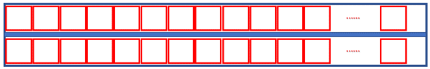
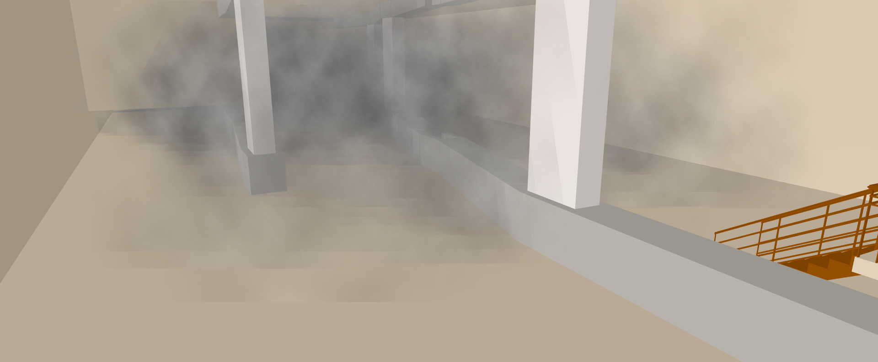
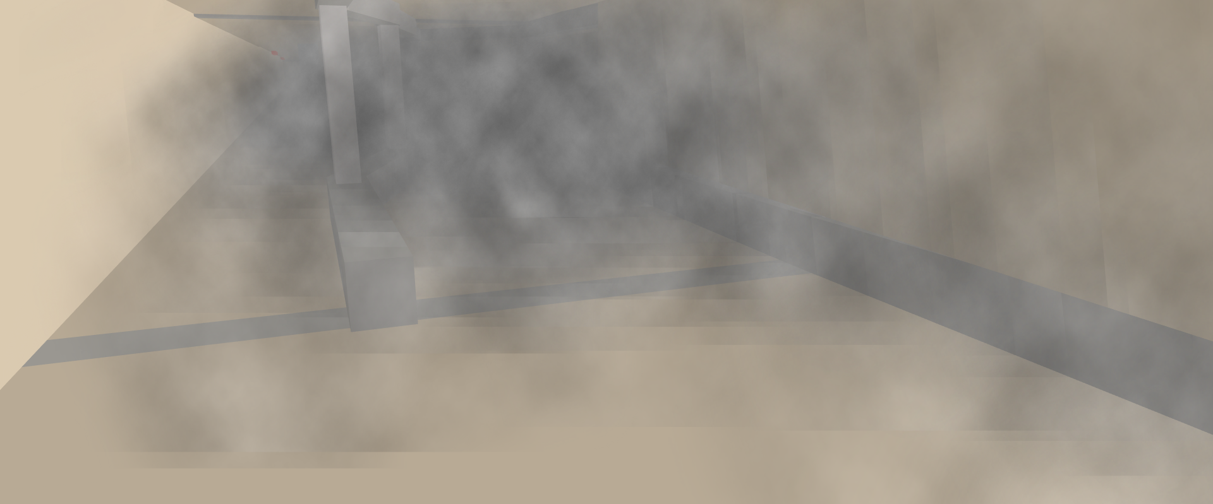
两种烟气的结构
仿真性烟雾结构
将46个这样的烟团铺满整个双层地铁站场景，其中上层24个下层22个
仿真性烟雾效果演示
Notes:
第二种是我们设计的的仿真性烟雾，通过将控制单元分布于场景中，通过FDS数据对烟雾的可见性控制，实现了真实烟气蔓延的效果。

Slide 20
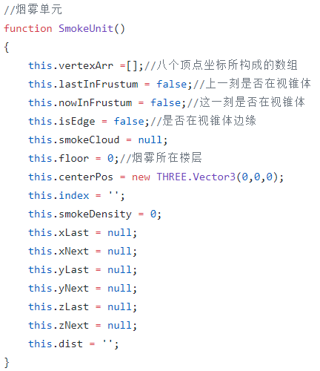
增量式FOI拾取算法
构造SmokeUnit类--对粒子点云进行算法上的“封装”
构造SmokeUnit类原因： 将粒子点云与烟雾的各项参数分离开，这样即便粒子点云不被渲染，它的各项参数依然被正常保存、被读取和改变。
解决了渲染压力的问题的基础，接下来就是为了减轻渲染压力的后续处理，以及随之而来的计算方面--算法的优化
Notes:
第二种是我们设计的的仿真性烟雾，通过将控制单元分布于场景中，通过FDS数据对烟雾的可见性控制，实现了真实烟气蔓延的效果。

Slide 21
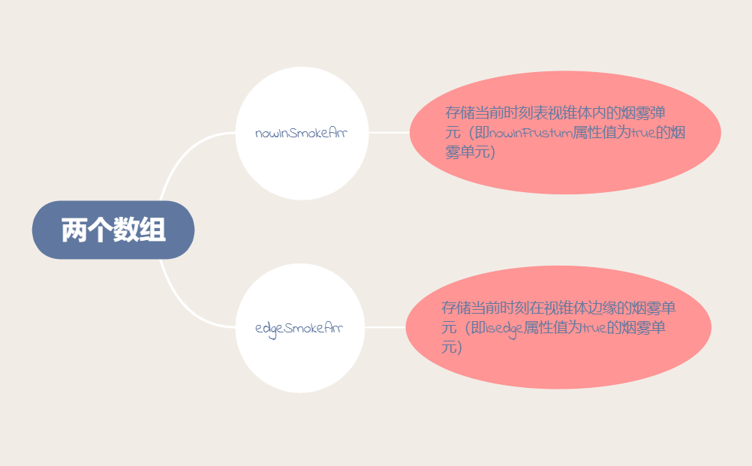
增量式FOI拾取算法
如何用尽量小的计算量算出在视锥体内的烟气单元？
增量式+扫描式（烟气单元的始取）
增量式难点：
视锥体形状并不规整，且运动方向包括旋转和平移，旋转可向360°旋转，平移亦是，增量计算异常困难。
Notes:
第二种是我们设计的的仿真性烟雾，通过将控制单元分布于场景中，通过FDS数据对烟雾的可见性控制，实现了真实烟气蔓延的效果。

Slide 22
增量式FOI拾取算法
视锥体
NowInSmokeUnit
EdgeSmokeUnit
Notes:
第二种是我们设计的的仿真性烟雾，通过将控制单元分布于场景中，通过FDS数据对烟雾的可见性控制，实现了真实烟气蔓延的效果。

Slide 23
增量式FOI拾取算法
在视锥体内的烟气单元
烟气单元分为三类
在视锥体边缘的烟气单元
不在视锥体内的烟气单元
视锥体
NowInSmokeUnit
这样，虽然但移动的可能性却很多
（向360度内的无限多个方向平移，旋转）
但若分析视锥体相对各边缘烟气单元的部分的移动，会发现其无外
乎是朝着边缘烟气单元向内侧移动或朝着边缘向外侧移动
Edge
SmokeUnit
并且由于视锥体在每帧的移动幅度很小，所以只有边缘烟气单元及
其附近的烟气单元的状态可能发生改变
Notes:
效果展示

Slide 24
增量式FOI拾取算法
在视锥体内的烟气单元
烟气单元分为三类
在视锥体边缘的烟气单元
不在视锥体内的烟气单元
视锥体
原边缘烟气单元变为在视锥体内的烟气单元
（视锥体向该边缘烟气单元外侧移动了）
NowInSmokeUnit
可能会发生的情况
原边缘烟气单元变为不在视锥体内的烟气单元
（视锥体向该边缘烟气单元内侧移动了）
Edge
SmokeUnit
原边缘烟气单元还是边缘烟气单元
（视锥体每移动或移动的幅度不够大）
Notes:
效果展示

Slide 25
增量式FOI拾取算法
增量式的问题： 此方法过于依赖“边缘单元”，试想在一开始或某时刻（如退离烟雾区）整个视锥体游离于场景之外，nowInSmokeArr[]和edgeSmokeArr[]都为空，此时若视锥体再想进入场景中，由于没有边缘单元，所以无法找到新加入的烟气单元，此后nowInSmokeArr[]和edgeSmokeArr[]一直为空。
解决方法：
当edgeSmokeArr[]为空，采用扫描式始取烟雾单元。
Notes:
效果展示

Slide 26
增量式FOI拾取算法
计算出视锥体的八个顶点坐标
视锥体
找出八个顶点坐标中最小以及最大的x,y,z值
根据这些值找到最小的能包围视锥体的长方体
扫描区域
在该长方体内扫描烟气单元，根据情况选择将其放入哪个数组
Notes:
效果展示

Slide 27
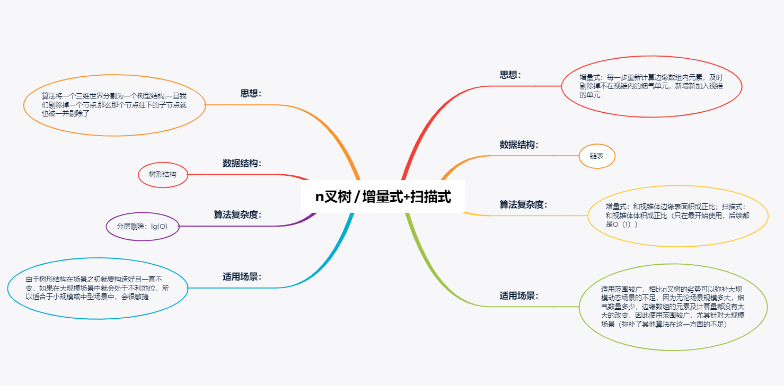
增量式FOI拾取算法
Notes:
效果展示

Slide 28

烟雾插值算法
烟雾插值算法
线性插值：在场景中，若被选取点的位置处于两个FDS特定起火点的连线上时，则可以采用线性插值算法模拟出两点连线之间任意一点处的FDS数据
A，B为有FDS数据的两个点，O点为A，B上任意一点，则可以通过A，B两点数据模拟O点烟雾数据的浓度变化：
μ=|AO|/|AB|
$$\text{Smoke} \text{O}\text{=}\text{μ}\text{∗}\text{data} \text{B}\text{+}\text{（}\text{1−}\text{μ}\text{）}\text{data} \text{A}$$
A
O
B
Notes:
但是由于FDS数据的计算时间成本极高且数据量极大，为了能够让起火点设置更加的灵活，我们在场景中构建了两种插值模拟机制，即线性插值和三角插值。假设A、B点为两个FDS起火点，O点为AB两点连线上的一点，通过将O到A、B的距离，分别于AB间距离做比的方式进行插值运算，最终会获得一个近似的烟气数据。

Slide 29


烟雾插值算法
三角插值：在场景中，若被选取点并未处在特定范围内两个FDS起火点的连线上时，系统就会用过寻找该选取点位置周围最近的三个FDS起火点，并构成一个三角形区域。通过备选点与该三个FDS点任意两点所围成的三角形面积，做三角插值模拟运算。
$$u=\frac{SΔ_{BOC}}{SΔ_{AOC}+SΔ_{BOC}+SΔ_{AOB}}$$
$$v=\frac{SΔ_{AOC}}{SΔ_{AOC}+SΔ_{BOC}+SΔ_{AOB}}$$
DataO=u*SDataA+v*SDataB+（1-u-v）SDataC
A、B、C为三个经过FDS火灾仿真模型计算出的起火点，O点A、B、C所围成的三角型中的随机点，通过以下公式并依据A、B、C三点的FDS数据，即可计算出O点所在位置的相关烟气浓度变化：
A
O
B
C
Notes:
同样道理，我们依照场景中已有的三个FDS起火点A、B、C所围成三角形区域内（点），（点）设置的随机起火点O，（点）分别与ABC点做连线，并通过新生成的三个小三角行分别与原来的大三角形做比的方式来进行插值运算，（点）最终会获得一个近似的烟气数据。

Slide 30
缓解计算压力
DataO=u*SDataA+v*SDataB+（1-u-v）SDataC
方法一
不需要在一确定着火点的时候就将包含所有时间点的整套数据算出来，
而是只在该时刻计算u和v两个参数
后续每个时间点只读取当前时间点的SDataA，SDateB，SDateC
并根据u，v参数只计算出当前时间点的DataO
将整套数据的计算量分摊到
每个时间点上，大大降低了
系统卡顿甚至瘫痪的可能性
方法二
利用three.js提供的shaderMaterials，将数据传递给GPU，并在GPU内进行数据的计算，再将其渲染出来
通过把该计算放在GPU中，
大大缓解了CPU的计算压力
Notes:
效果展示

Slide 31
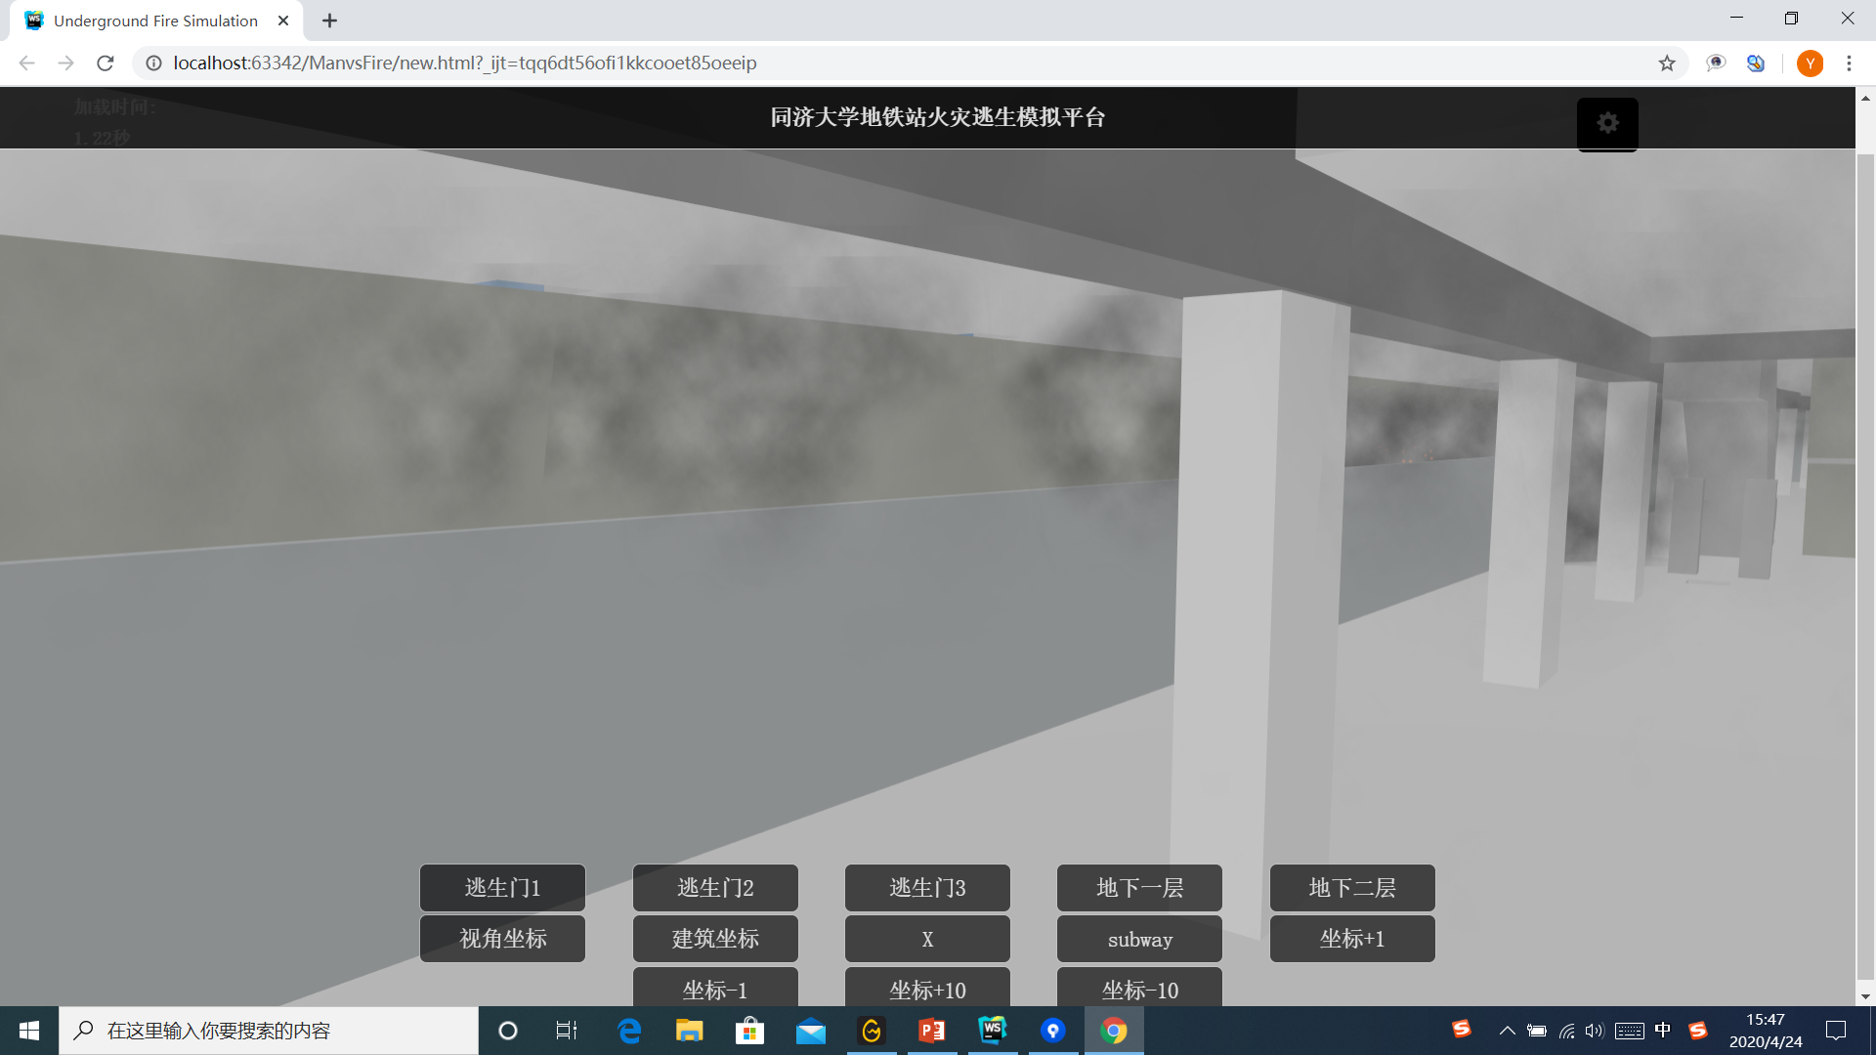
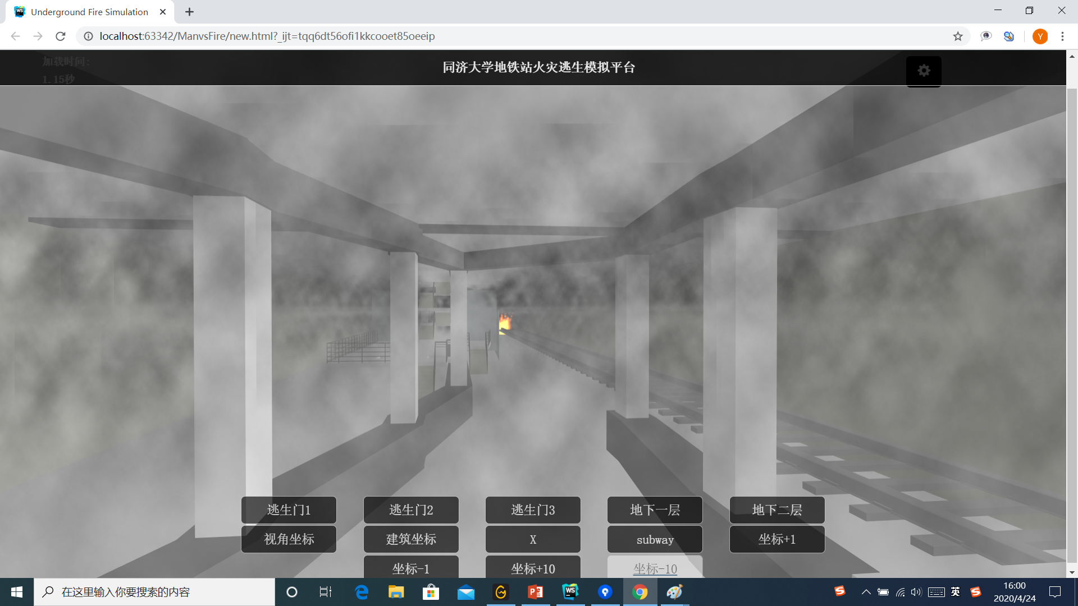
轻量级烟气渲染全局与局部效果
Notes:
效果展示

Slide 32
大规模火灾逃生人群的轻量级在线可视化

Slide 33
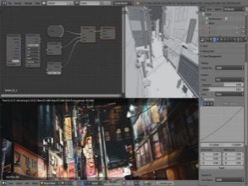
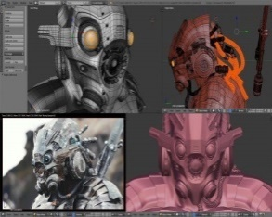

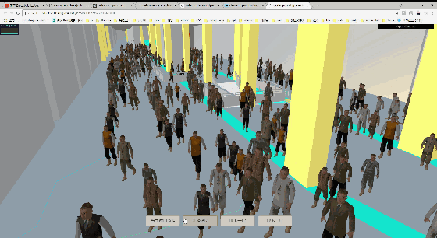
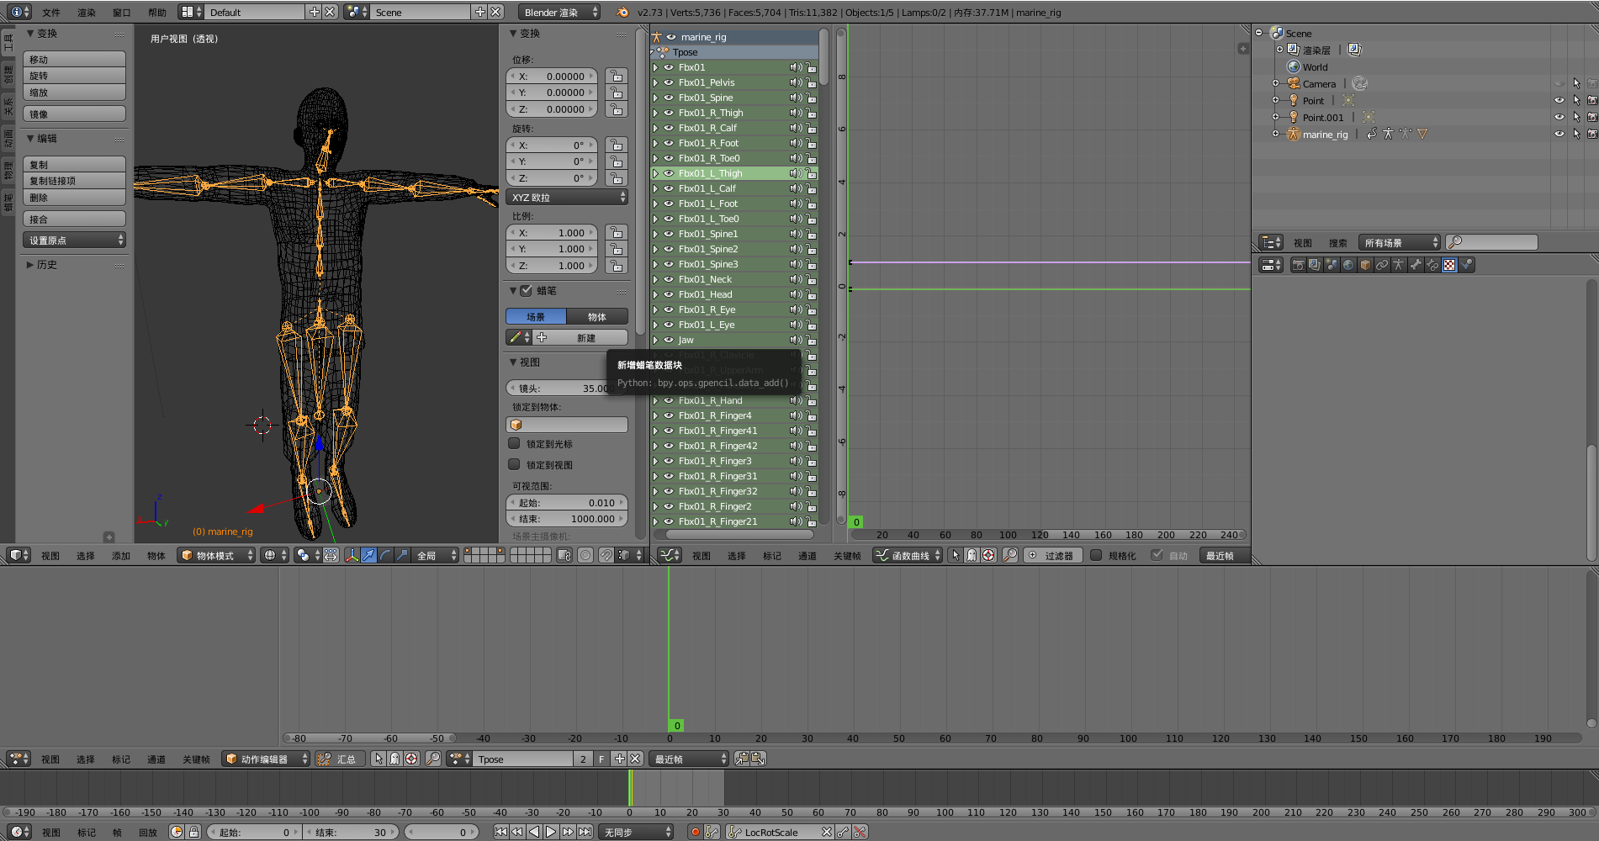



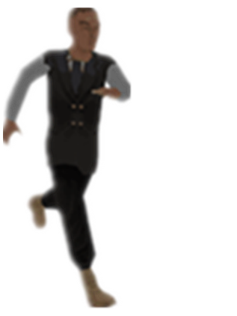
轻量级大规模虚拟化身群体预处理技术路线
Blender
虚拟化身模型
多种模型大小比例
多种模型外观材质
多种模型所在坐标位置
虚拟化身动画
多种模型动画姿态
多种模型动画速度
多种模型动画运行朝向
在线传输
剔除不可见区块
甄别可见化身
将实例通过分布式传输机制进行传输
Web3D实时渲染
虚拟化身实例化
渲染时采用Clone技术
利用剔除算法优化渲染性能
虚拟化身数据库
(a)坐姿
(b)站立
(c)行走
(d)奔跑
(e)爬行
Notes:
接下来向大家介绍一下虚拟乘客的轻量级预处理技术流程，由于地铁站中人流密集数量庞大，因此要对乘客模型进行轻量化处理，（点）首先通过Blender制作出乘客模型（点）（点），（点）并将乘客的几何体、材质数据以及动画数据放入虚拟化身数据库中，（点）可以看到我们制作了多个骨骼动画用于虚拟乘客（点）。（点）由于浏览器所能提供的缓存有限，并通过Clone等技术降低了传输和渲染压力，（点）最终实现了大规模虚拟化身实时的在线场景。

Slide 34
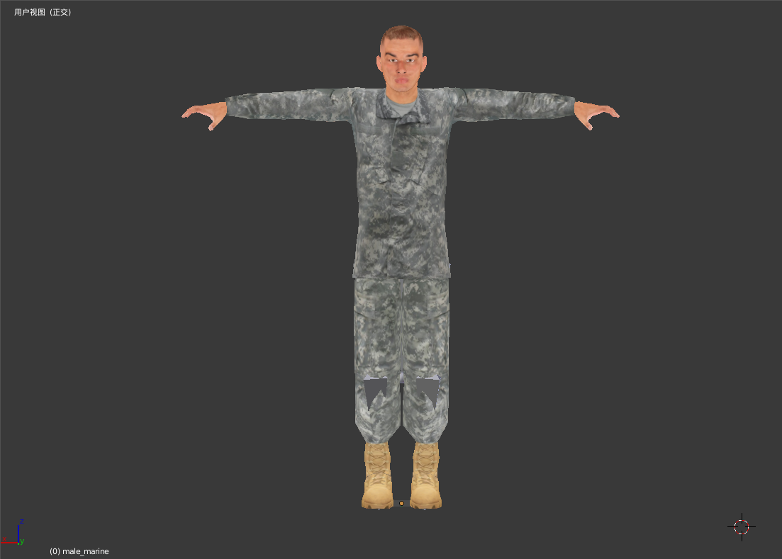
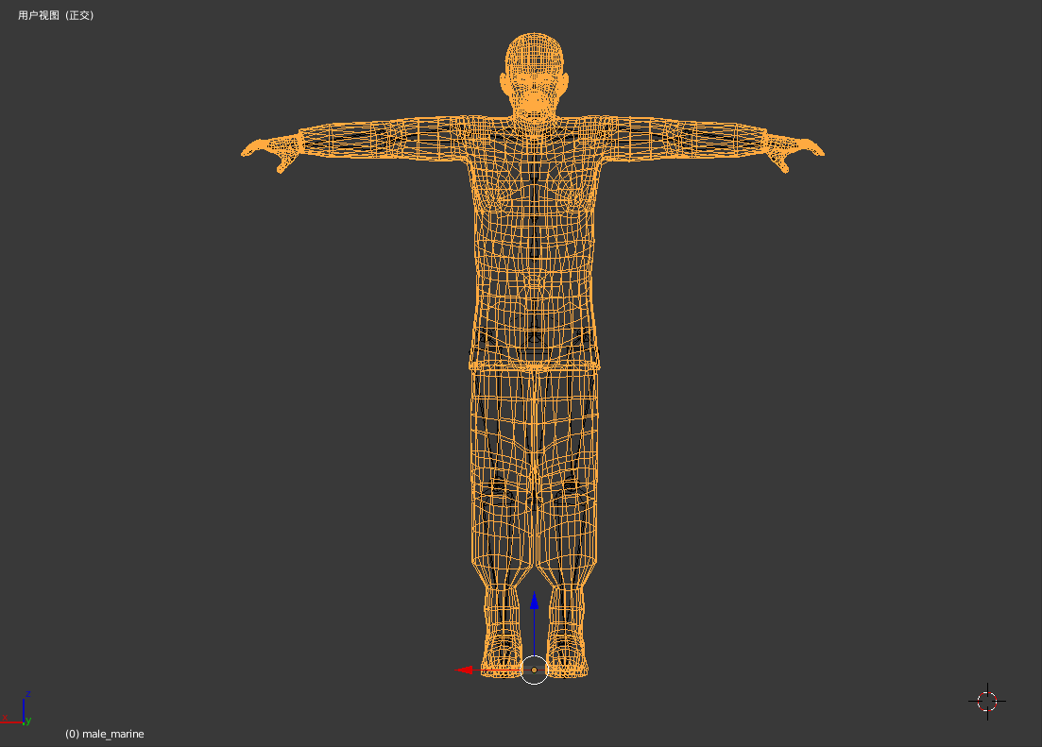
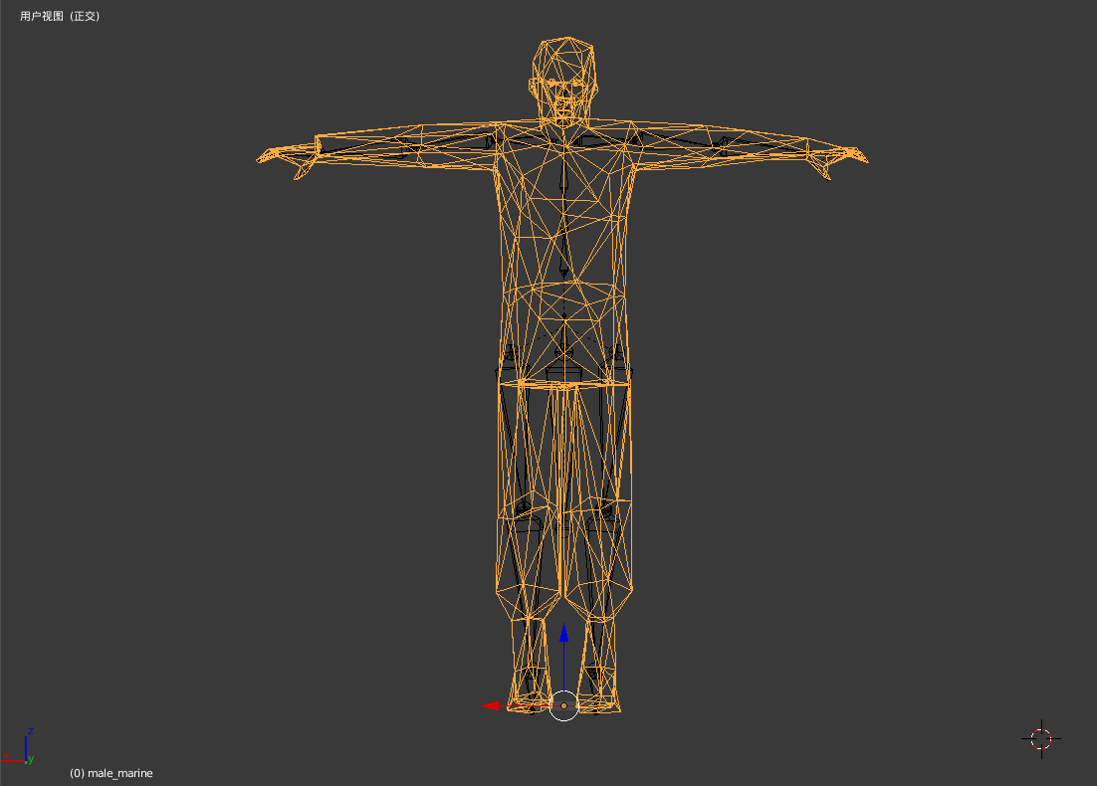
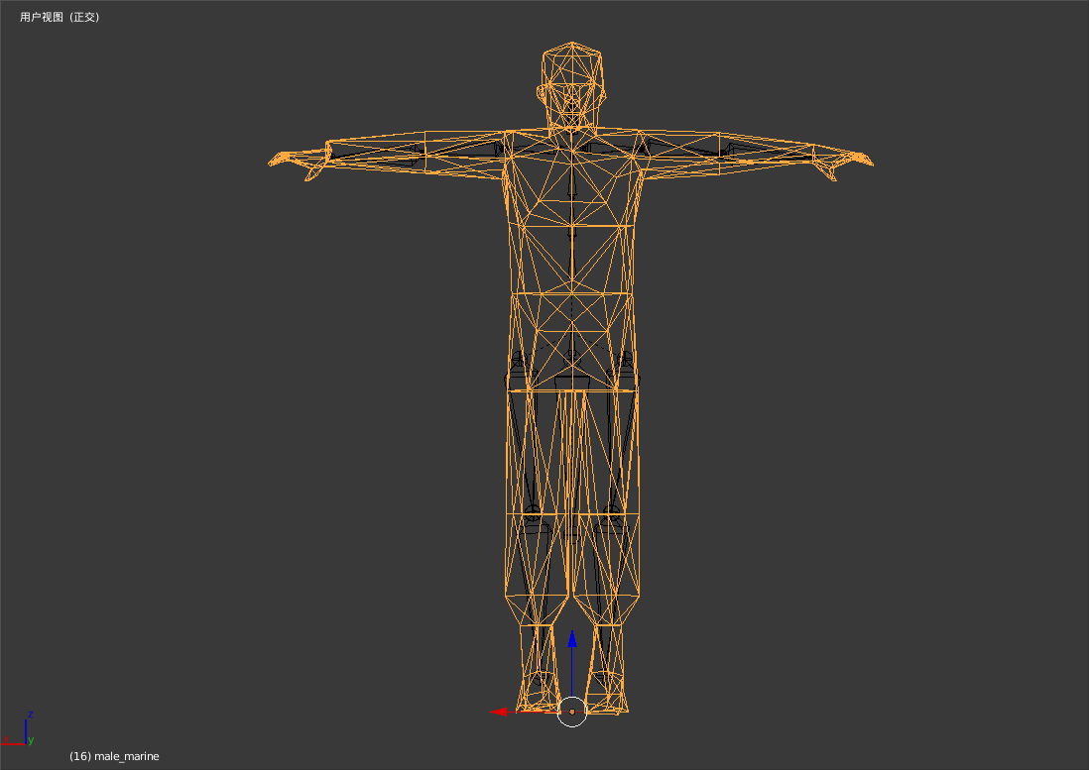
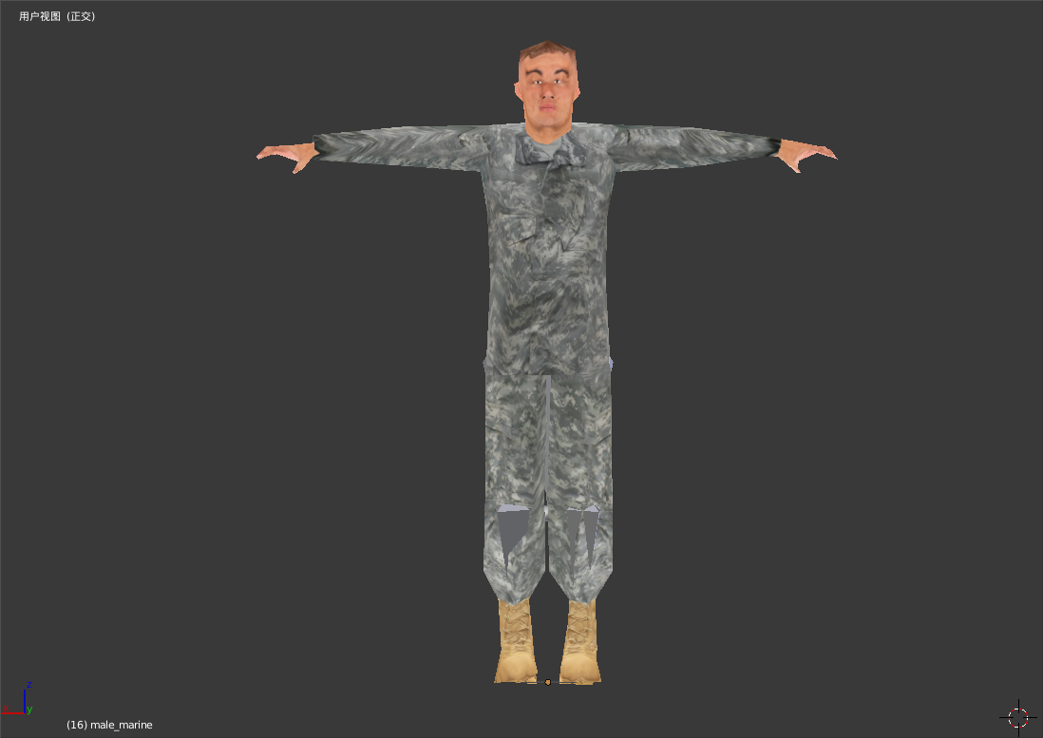
人物模型的轻量化处理
通过Blender软件粗略降低模型三角面片数量
移除模型的细节器官，并修缮模型的不规则部分
去除手部、足部以及面部的动作骨骼
数据量：4.22MB
三角面片数：475
Glb封装后数据量：284KB
数据量：9MB
三角面片数：11382
Glb封装后数据量：4.07MB
去除冗余的动画帧数据

Slide 35
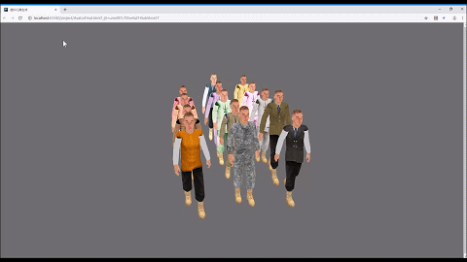
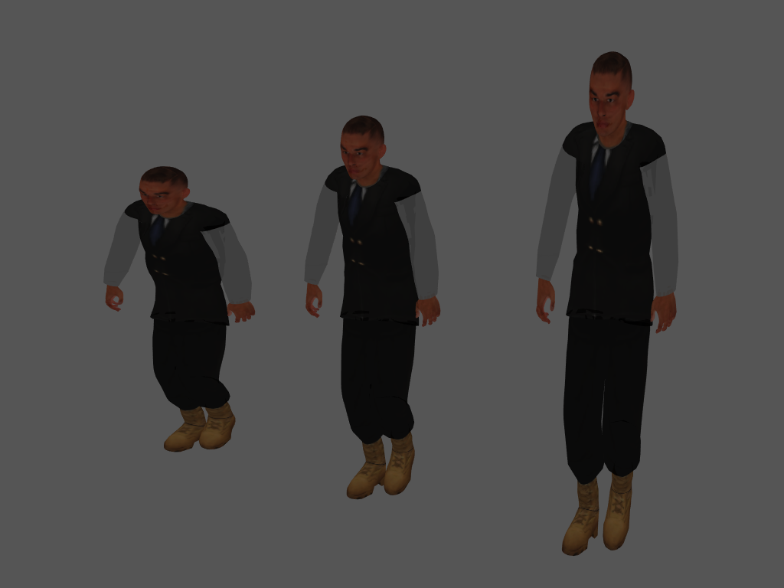
人物模型的多样化处理
通过创建13种不同的人物外观材质，使得单一的人物模型可以生成13种不同外观的人物样本，在前端接收到这些样本之后，通过Clone复制出大量虚拟化身。并且通过对模型的相关比例数据进行调整，进一步增加虚拟化身之间的差异性。
多种模型外观
多种人体体态

Slide 36
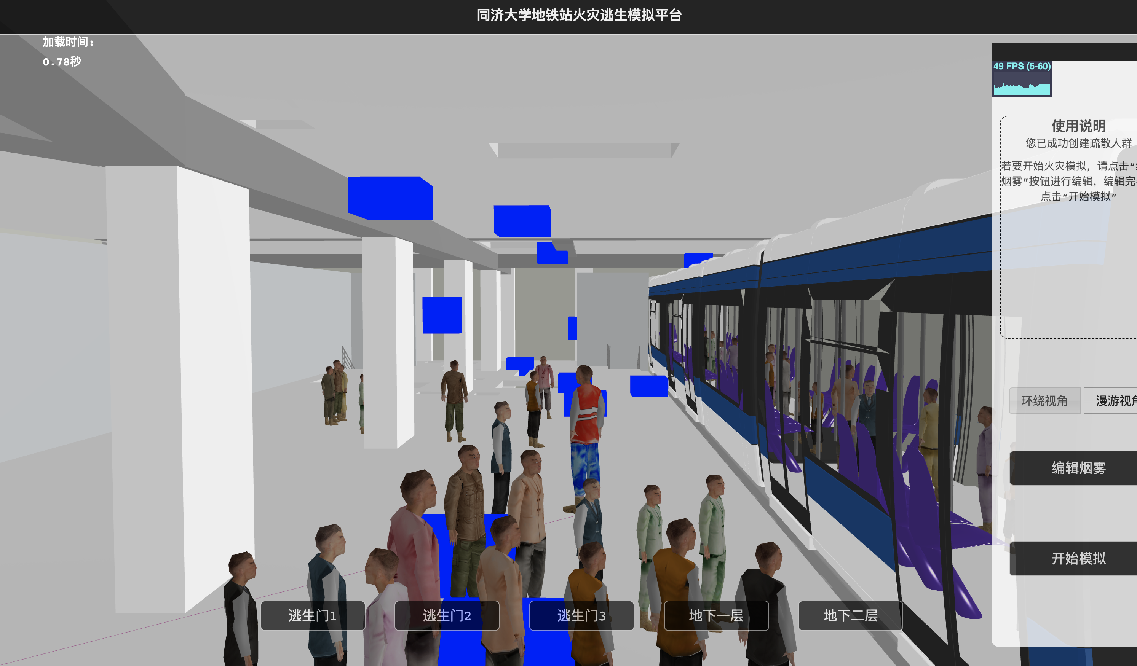
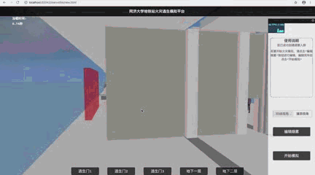
人物显示的轻量化处理
通过在指定周期内发射分布期望均匀、位置随机的射线，采样可视区域，通过修改视锥的参数，利用视锥内显示、视锥外剔除的剔除算法，优化渲染性能。
射线采样
人物剔除
Notes:
射线采样：蓝色方块为射线与建筑物交点
算法步骤：1、获取视锥、视角等信息，以当前视角发射射线，获取射线与建筑相交后的一些列参数（如视角到建筑的距离）
2、根据采样结果修改视锥，将视锥的最远的面，拉近到约可视距离的位置
3、对视锥内外的人物进行显示、剔除

Slide 37
人物显示的轻量化处理
应用剔除算法后
帧数平均提升超过20%
个别场景帧数提升超过40%

Slide 38
虚拟逃生足迹聚类在线火灾逃生路径规划

Slide 39
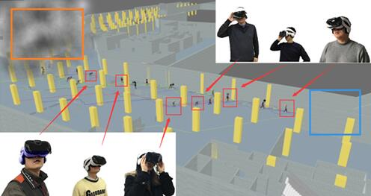
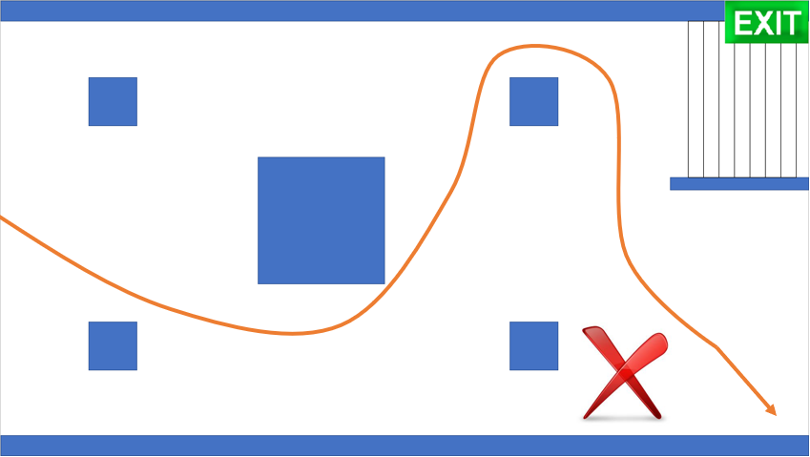
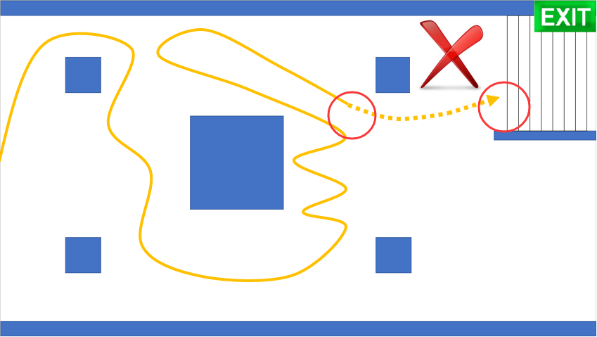
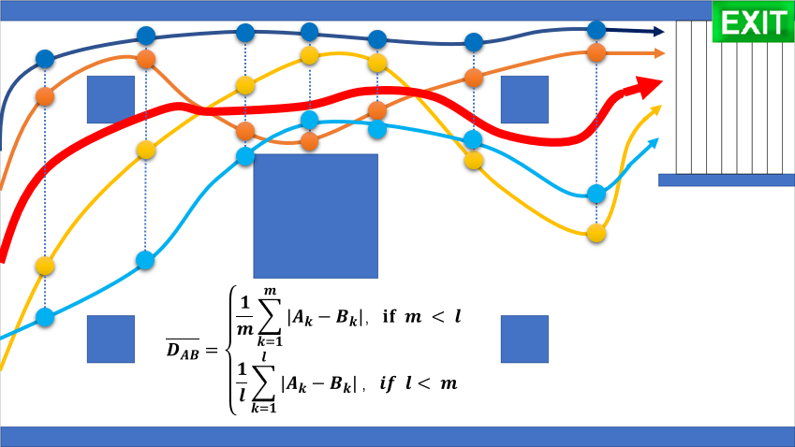
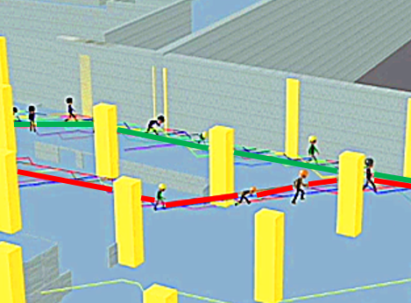
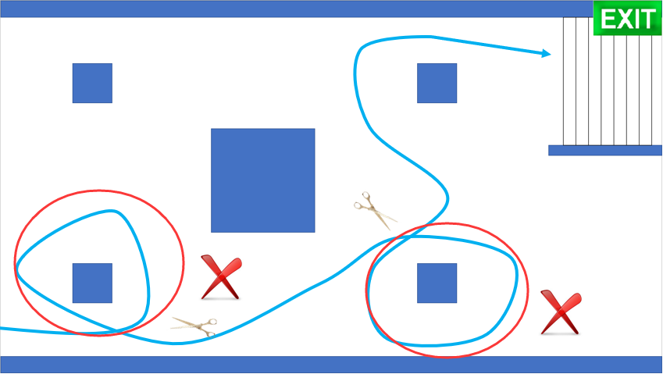
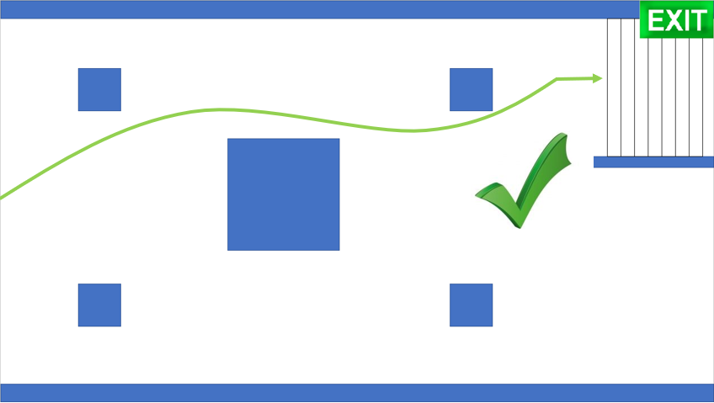
逃生路径规划整体技术路线
在线收集虚拟乘客在虚拟灾害场景中的疏散踪迹数据
被测试人员需穿戴VR设备
记录下被测试人员逃生的踪迹数据
踪迹数据的预处理
删除踪迹路线里的环路
对踪迹路线弯曲部分做平滑处理
删除无效的逃生踪迹
对预处理后数据的聚类和提取
对有效的踪迹路线进行聚类
进行聚类后提取出有效的骨干路径
路径规划
不断对规划好的路径数据进行骨干路径提取
为虚拟化身的行进提供指引
Notes:
接下来向大家介绍一下针对于逃生路径规划的整体技术路线，（点）首先让测试人员佩戴VR设备在虚拟场景中进行拟真逃生，（点）随后对路径信息进行筛选，而之所以选择这种由真人参与的方式是曾经有火灾专家指出，单纯基于AI的智能逃生规划，不但运算量巨大，而且往往与真实人员的实际逃生数据相去甚远。

Slide 40

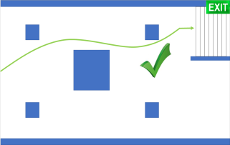
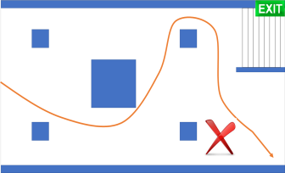


逃生路径规划
（1）有效路径
（2）无效路径
（3）超时路径
（4）冗余路径
Notes:
（点）而在完成对真人拟真逃生数据进行汇总之后，我们将得到的逃生路径信息进行了分类。分别为（点）在规定时效内逃生成功的有效路径、（点）未找到出口的无效路径、（点）未按时撤离的超市路径，以及（点）包含环路的冗余路径。

Slide 41
逃生路径规划整体技术路线
在线收集虚拟乘客在虚拟灾害场景中的疏散踪迹数据
被测试人员需穿戴VR设备
记录下被测试人员逃生的踪迹数据
踪迹数据的预处理
删除踪迹路线里的环路
对踪迹路线弯曲部分做平滑处理
删除无效的逃生踪迹
对预处理后数据的聚类和提取
对有效的踪迹路线进行聚类
进行聚类后提取出有效的骨干路径
路径规划
不断对规划好的路径数据进行骨干路径提取
为虚拟化身的行进提供指引
Notes:
将有效路径筛选出来之后（点）就进入了下一个阶段

Slide 42

逃生路径规划
Notes:
通过将采集的数据进行聚类分析处理，生成图中非常明显的红色骨干路径。通过骨干路径数据来启发与人群逃生更加贴近的蚁群逃生规划算法，并使其快速收敛。
算法1：虚拟逃生足迹的骨干路径抽取
输入：一组在线地铁逃生足迹P = {P_{A}， P_{B}，…，P_{i}，…，P_{n} };
输出：从集群逃生足迹中提取的骨干路径。
步骤1：检查P的所有逃生足迹的有效性；
步骤2：删除无法逃离P的无效足迹；
步骤3：通过删除循环和多余分支来平滑有效足迹；
步骤4：从P中选择空间最短或时间最快的一条迹线P_{A} = {A₀，A₁，A₂，…，A_{i}，…A_{m}}；
步骤5：计算P_{A}与P中其余足迹之间的平均距离，假设P_{B} = {B₀，B₁，B₂，…，B_{j}，…B_{l}}是另一条足迹，则平均距离两者之间的定义为：
$$\overline{{Dist}_{AB}}=\left\{\begin{aligned}\frac{1}{m}\sum_{k=1}^{m}{{|A}_{k}−B_{k}|，if m < l} \\ \frac{1}{l}\sum_{k=1}^{l}{{|A}_{k}−B_{k}|}，if l< m\end{aligned}\right. (2)$$
步骤6：针对P中的每对n路径重复上述步骤5，然后存储n路径中的n×n矩阵。 然后设置经验阈值τ，并且使用著名的Lloyd算法将n路径划分为基于τ的簇；
步骤7：设C = {P₀(u), P₁(u), P₂(u),，…，P_{j}(u),，…，P_{m}(u)}为包含m个路径P₀→P_{m}的簇， P_{j}(u)是参数曲线，其中参数u是曲线的归一化弧长。 C的骨干路径就是另一条参数曲线$P_{backbone}\left(u\right)=\frac{1}{m}\sum_{i=0}^{i=m}{P_{i}(u)}$。
经过算法1处理后，每个集群都将与一个称为该集群骨干的代表性路径相关联。在具体实现过程中，本文采用了算术平均方法。经过几次WebVR逃生路径规划之后，每个人都会对这些足迹进行评估，然后最佳逃生足迹将被保留。如图14描绘了其余集群的骨干路径提取，在本例中，该簇具有五条路径P0-P4，且提取的骨干路径为加粗红色曲线。

Slide 43
基于骨干路径的eAACO逃生路径规划算法
 |  |  |  |  |  |  |  |  | Exit
 |  |  | 0 | 0 | 0
 |  |  |  |  |  | 0 | 0 | 0
系统获取蚂蚁当前所在位置的属性以及该位置的烟气浓度
若该位置安全，则对其的附近八个区域进行烟气探测
将周围点的烟气浓度与信息素值作为下一步移动的依据，确定下一个移动位置。
依照上述计算步骤，以及骨干路径的信息素标定，逐步引导蚂蚁向安全出口移动。
Notes:
动画1：首先，我们把区域分为25cm*25cm的独立单元，信息素标记为零的部分为障碍物，非障碍物的区域值为大于零。若蚂蚁处于一个区域，先看当前位置是否为出口（我们设置了一个启发值——1/当前位置到出口的距离，若为一则判定为找到出口），若不是出口系统会检测该区域的烟气值。
动画2：若该区域安全则会对周围的八个区域进行检测，若八个方向上无烟气，则会将一个信息素增量加到当前位置上，若周围有烟气则该增量减半。并将该位置定位可行进位置。
动画3：接下来依据概率计算公式，前往概率值大的非障碍位置。概率值的计算是当前位置的（信息素总值+启发系数）分别/（周围点的信息素+该点的启发系数）

Slide 44
逃生路径规划整体技术路线
在线收集虚拟乘客在虚拟灾害场景中的疏散踪迹数据
被测试人员需穿戴VR设备
记录下被测试人员逃生的踪迹数据
踪迹数据的预处理
删除踪迹路线里的环路
对踪迹路线弯曲部分做平滑处理
删除无效的逃生踪迹
对预处理后数据的聚类和提取
对有效的踪迹路线进行聚类
进行聚类后提取出有效的骨干路径
路径规划
不断对规划好的路径数据进行骨干路径提取
为虚拟化身的行进提供指引
Notes:
最终通过上述过程，我们在前端实现了大规模人群的在线逃生场景

Slide 45

基于社会力的Leader-Follower应急疏散模型
EXIT
Leader 1
Follower 4
Follower 1
Follower 3
Follower 2
Notes:
因此，（点）受到真实消防逃生情景中消防引导员的启发，（点）我们引入了Leader-Follower路径规划机制。（点）所谓Leader-Follower机制，即依据社会里模型概念，仅由Leader直接完成寻路逃生，而乘客为跟随着，只需跟随leader即可完成间接逃生。进而进一步降低了前端浏览器的路径计算负担。

Slide 46


基于社会力的Leader-Follower算法实验效果
Follower
Leader
Notes:
如上图所示，（点）（点）红框标出部分为消防引导员，（点）（点）黄框消除部分为乘客。在火灾发生时（点），（点）乘客会自发的寻找并跟随最近的引导员，并进行火场逃生。

Slide 47
eAACO与ACO算法的对比
本文的实验平台采用CPU：Xeon E5 2620 v3 2.4GHz 内存：6GB的云端服务器，分别使用ACO算法和与骨干路径信息相结合的eAACO算法，对虚拟化身数量为100、200、300、400和500等情况进行了寻路计算，并将计算结果生成的所需时间进行了记录：
两种寻路算法的时间消耗对比
 | 100人/s | 200人/s | 300人/s | 400人/s | 500人/s
传统ACO算法 | 273.722 | 467.396 | 707.625 | 985.688 | 1261.27
本文的eAACO算法 | 68.875 | 65.655 | 69.5 | 70.21 | 70.5

Slide 48

消防灭火功能
发生火情后用户可派遣消防员进行灭火
Notes:
为了能够使得整个火灾事件更加真实完整，我们在系统中添加了灭火功能。用户可以派遣消防员进行灭火。

Slide 49



消防灭火功能
随着消防员不断地喷水，火势会逐渐平息
Notes:
（点）消防员会自动寻路至起火点（点），（点）向火源喷射消防泡沫已完成灭火任务。

Slide 50


消防灭火功能
随着消防员不断地喷水，火势会逐渐平息
Notes:
（点）消防员会自动寻路至起火点（点），（点）向火源喷射消防泡沫已完成灭火任务。

Slide 51
系统运行实验结果
Notes:
加入结论

Slide 52
测试环境即测试指标
本文提出了用于评估的三个指标：
（1）场景加载时的浏览器缓存占用情况与渲染帧数；
（2）加载烟气数据后的渲染帧数;
（3）多人火灾情境下逃生时的渲染帧数。
测试环境硬件配置
 | PC测试平台 | iOS测试平台 | 安卓测试平台
中央处理器： | 英特尔i7-7700HQ | Apple A10 | Snapdragon 820(MSM8996)
内存： | 16GB DDR4 2400MHz | 2GB | 4GB
图形处理器： | Nvidia GeForce GTX 1070 | PowerVR GT7600 | Adreno530
操作系统： | Windows 10 专业版 64位 | iOS 12.4 | Android 6.0
网络环境： | 通过USB设备连接4G移动网络 | 4G移动网络 | 4G移动网络

Slide 53
帧率与缓存压力测试
分别在三个平台上依次加入100、200、300、400和500个虚拟化身，并记录下三个平台的浏览器缓存占用和刷新率情况。
缓存占用情况
 | 100人/MB | 200人/MB | 300人/MB | 400人/MB | 500人/MB
PC | 293 | 354 | 401 | 411 | 412
iOS | 221 | 299 | 282 | 284 | 314
Android | 322 | 339 | 346 | 358 | 372
渲染帧率情况
 | 100人/Hz | 200人/Hz | 300人/Hz | 400人/Hz | 500人/Hz
PC | 86 | 65 | 52 | 45 | 35
iOS | 37 | 25 | 22 | 18 | 15
Android | 26 | 26 | 23 | 21 | 18

Slide 54








烟气渲染帧率测试
(1) t₀ = 60s(78FPS)
(2) t₁ = 120s (77FPS)
(3) t₂ = 180s (76FPS)
(4) t₃ = 240s (78FPS)
(5) t₄ = 300s (78 FPS)
(6) t₅ = 360s (77FPS)
(7) t₆ = 420s (79FPS)
(8) t₇ = 480s (78 FPS)
Notes:
接下来向大家展示的是开始进行火灾模拟后480秒内的烟气效果，以及系统运行帧率。大家可以看到当时的系统帧率势中维持在70帧以上，满足用户对在线实时性的要求。

Slide 55






逃生路径规划帧率
(1)t₀ = 0s(41FPS)
(2)t₁ = 10s(43FPS)
(3)t₂ = 20s(46FPS)
(4)t₃ = 30(50FPS)
(5)t₄ = 40s(54FPS)
(6)t₅ = 50(58FPS)
Notes:
（点）上面六幅图片为虚拟火灾发生后50秒内，300个虚拟化身进行逃生时的系统帧率，可以看出帧数基本维持在了40帧以上，满足用户的在线实时性需求。

Slide 56
在线效果展示
http://youku3d.com/smart3d/manvsFire/new.html
Notes:
我们现已将目前的项目上传至服务器。

Slide 57

程序效果展示
Notes:
各位专家和同学们，现在可以拿出你们的手机，扫描屏幕中的二维码，看看我们是否能够达到移动互联网手机网页的在线逃生演练。

Slide 58



读研期间发表的论文
1. 艾子豪, 胡永豪, 闫丰亭, 张慧娟, 王冬青, 青胜蓝, 朱合华, 贾金原. 基于虚拟足迹聚类的轻量级Web3D地铁火灾逃生关键技术. 第十八届中国虚拟现实大会ChinaVR 2018最佳论文
Notes:
首页截图 期刊封面

Slide 59


读研期间发表的论文
2. 艾子豪, 胡永豪, 闫丰亭, 张慧娟, 王冬青, 青胜蓝, 朱合华, 贾金原. 轻量级Web3D地铁火灾逃生在线规划关键技术.《中国科学（信息科学）》, 2019.
Notes:
首页截图 期刊封面

Slide 60
下 一 步 工 作
虚拟化身轻量化技术研究：
进一步增加在线模拟人数，并向着3000人的数量级不断探索。
进一步丰富人物动作，是人物模型的动画表现更加自然
继续虚拟化身模型多样化的相关研究，丰富人物多样性。
烟气数据轻量化技术研究：
进一步增加烟气的燃烧时间，以更加符合现实的火灾情景；
进一步优化烟气渲染机制，使系统能够更加精准的反应火灾情况。
WebVR路径采集技术研究：
进一步研究WebVR相关功能，增加系统WebVR模块的工作稳定性和实用性。
Notes:
当然，虽然我们初步的突破了一些瓶颈问题，但是我们做的还很不够，这些突破的关键技术研究和相关实验，还有待于进一步完善。另外，关于硬件方面，在温度、嗅觉等沉浸感方面我也要进行进一步的探究。
45分钟
求学经历

Slide 61


恳请各位老师指导
答辩人：艾子豪
导师：薛耀红教授 贾金原教授

